Slide 1
Исследование прохождения волн в составном кристалле
Научный руководитель: Кривцов А.М.
Б. Борисенков
Защита ВКР
26 июня 2023, Санкт-Петербург

Slide 2
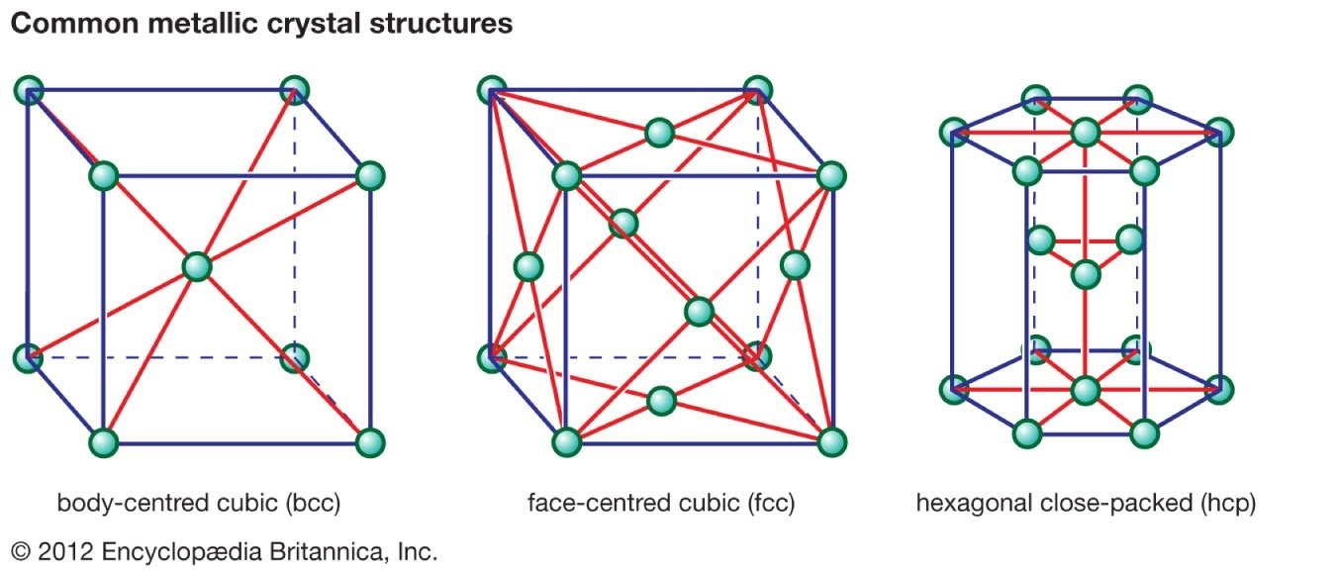
Составной кристалл
Рис.1. Виды кристаллических решеток (3D)
1. Filippo Giubileo, Antonio Di Bartolomeo. Field Emission from Carbon Nanostructures. Appl. Sci. 2018, 8(4), 526;
Рис.2. Кристаллическая решетка графена [1]

Slide 3
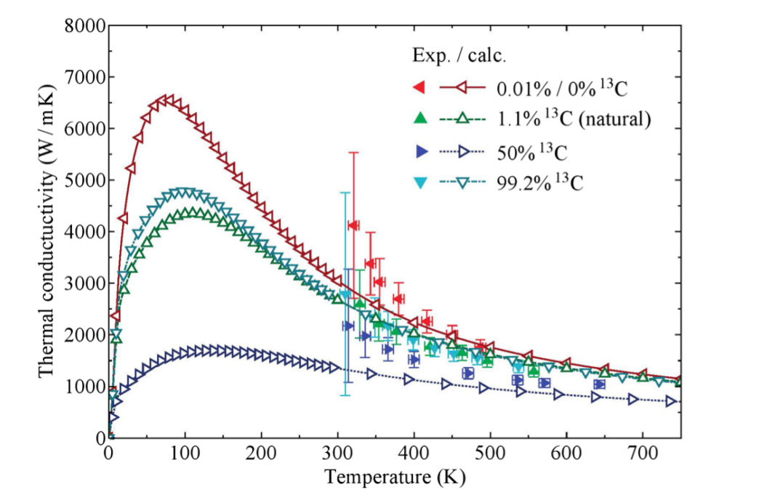
Актуальность работы
Теплопроводность твердых тел обусловлена сразу несколькими процессами, некоторые из них:
передача тепла за счет…
колебаний кристаллической решетки
перемещения свободных электронов
электромагнитного излучения
спиновых волн в магнитных материалах
Рис. 3. Теплопроводность графена [2]
2. Saito, Riichiro et al. "Ballistic and Diffusive Thermal Conductivity of Graphene." Physical Review Applied 9, 2 (February 2018): 024017 © 2018 American Physical Society

Slide 4
Актуальность работы
Коэффициент теплопроводности растет линейно с увеличением числа периодов решетки
Рис. 4. Зависимость коэффициента теплопроводности от числа периодов сверхрешетки [3]
3. Coherent Phonon Heat Conduction in Superlattices. Maria Luckyanova. November 2012,
Science 338(6109):936-9, DOI:10.1126/science.1225549.

Slide 5
Постановка задачи
Рис. 5. Схематическое изображение модели

Slide 6
Фонон. Определения
Фононы – крошечные волновые пакеты, связанные с теплом и наблюдаемые в диапазоне от 10ГГц до 1ТГц. [3].
Фонон – энергия нормальной моды колеблющейся системы атомов [4].
V
(3)
Рис. 6. Начальное распределение скоростей частиц
3. James P.Wolfe «Imaging phonons. Acoustic wave propagation in solids».
4. Дж. Рейсленд. «Физика фононов».

Slide 7
Пример прохождения волны через границу

Slide 8
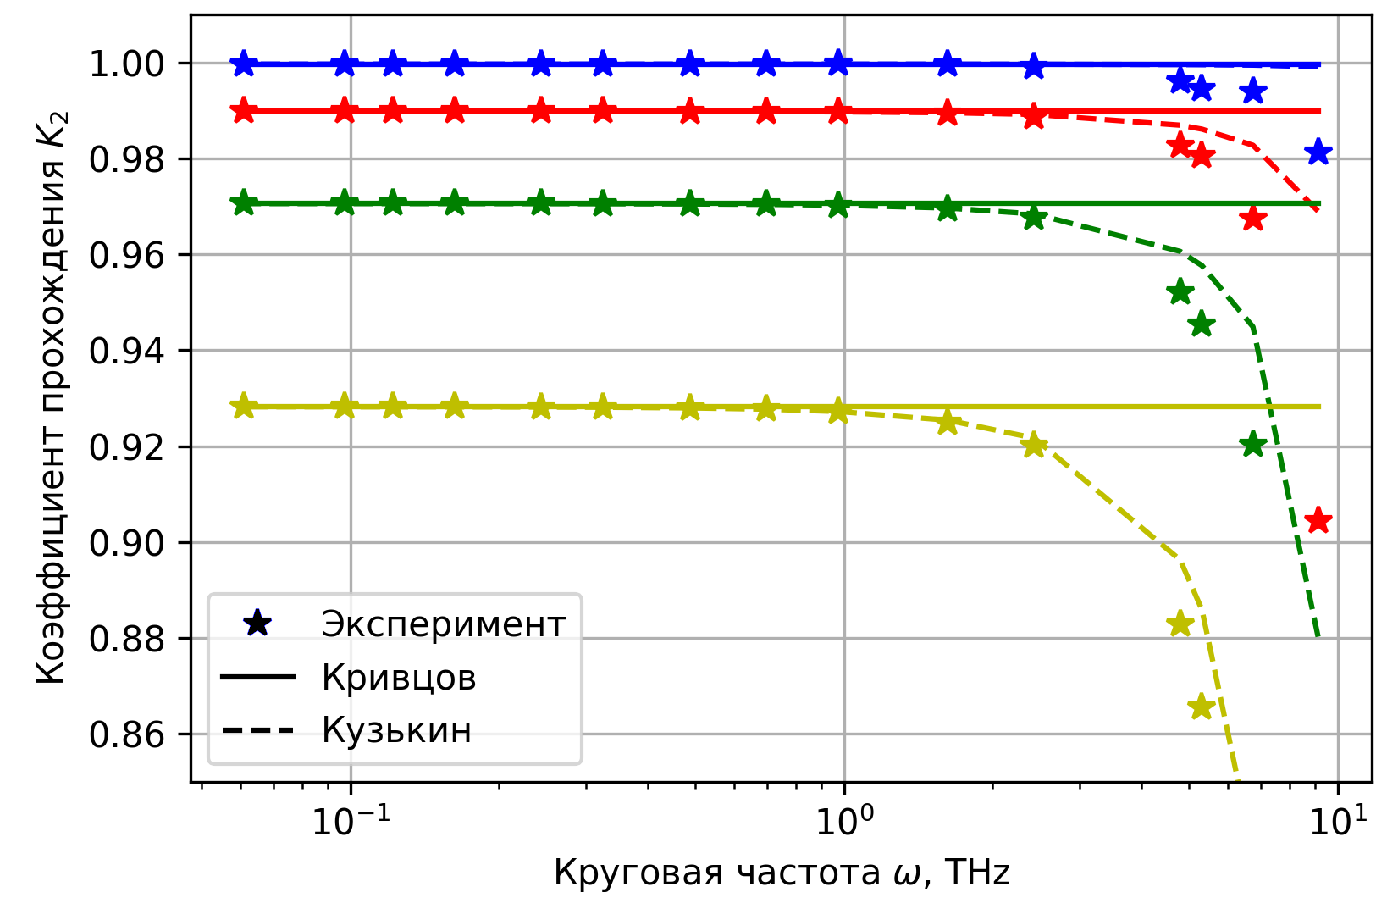
Коэффициент прохождения
(4)
V. A. Kuzkin. Acoustic transparency of the chain-chain interface. In press.
А.М. Кривцов. Прохождение возмущения через границу: континуальное описание. В печати.
Рис. 7. Сравнение коэффициента прохождения для разных частот и разного отношения масс. Синий: $\frac{m_{2}}{m_{1}}=1.08$, красный: $\frac{m_{2}}{m_{1}}=1.5$, зеленый: $\frac{m_{2}}{m_{1}}=2$, желтый: $\frac{m_{2}}{m_{1}}=3$
(5)

Slide 9
Коэффициент прохождения
Рис. 8. Коэффициент прохождения для составной среды Si-Ge.
Сравнение численного эксперимента с аналитикой.
Красный: Lattice-dynamical calculation of phonon scattering at ideal Si–Ge interfaces
H. Zhao; J. B. Freund, Journal of Applied Physics 97, 024903 (2005) (3D fcc решетка)

Slide 10
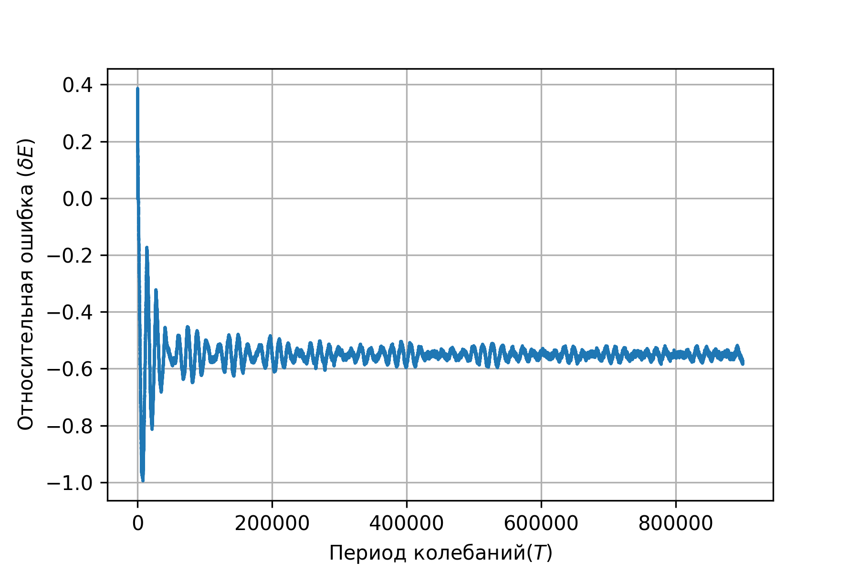
Энергетическая динамика. Неравновесное состояние
Рис. 9. Схематичное изображение модели
Рис. 10. Относительное отклонение разницы энергий в двух системах

Slide 11
Энергетическая динамика. Модель с частицами
Вводится аналогия:
волны $→$ частицы
Частицы не взаимодействуют.
При достижении границ: делятся.
Двигаются со скоростью звука среды.
До столкновения
После

Slide 12
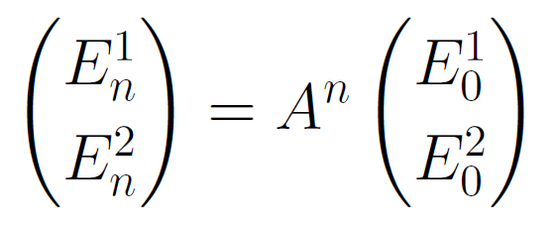
Аналитика. Рекуррентные соотношения.
(6)
(7)
Энергия двух сред в дискретные моменты времени $t_{n}$

Slide 13
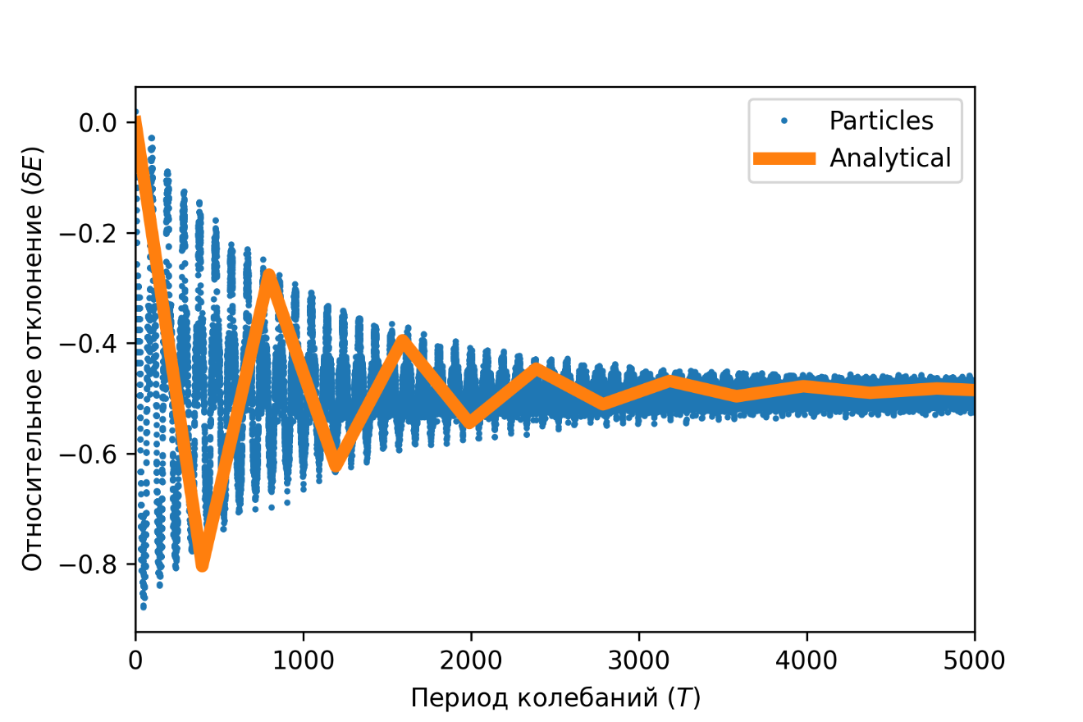
Аналитика. Рекуррентные соотношения.
Рис. 11. Сравнение аналитики с результатами для модели с частицами

Slide 14
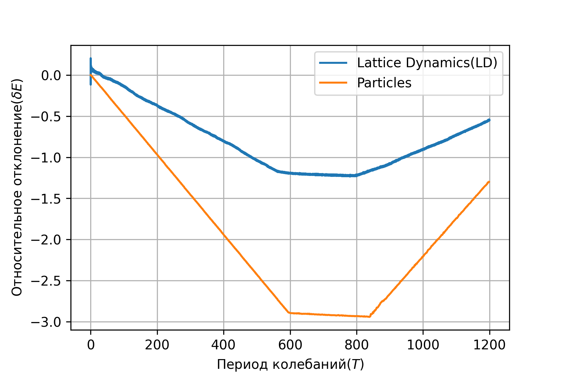
Аналитика. Рекуррентные соотношения.
Несоответствие!
Рис. 12. Сравнение модели с частицами с одномерной механической моделью

Slide 15
Различие двух постановок. Численный результат
Ставится эксперимент: одновременное и последование прохождение границы двумя волнами с одинаковой энергией.

Slide 16
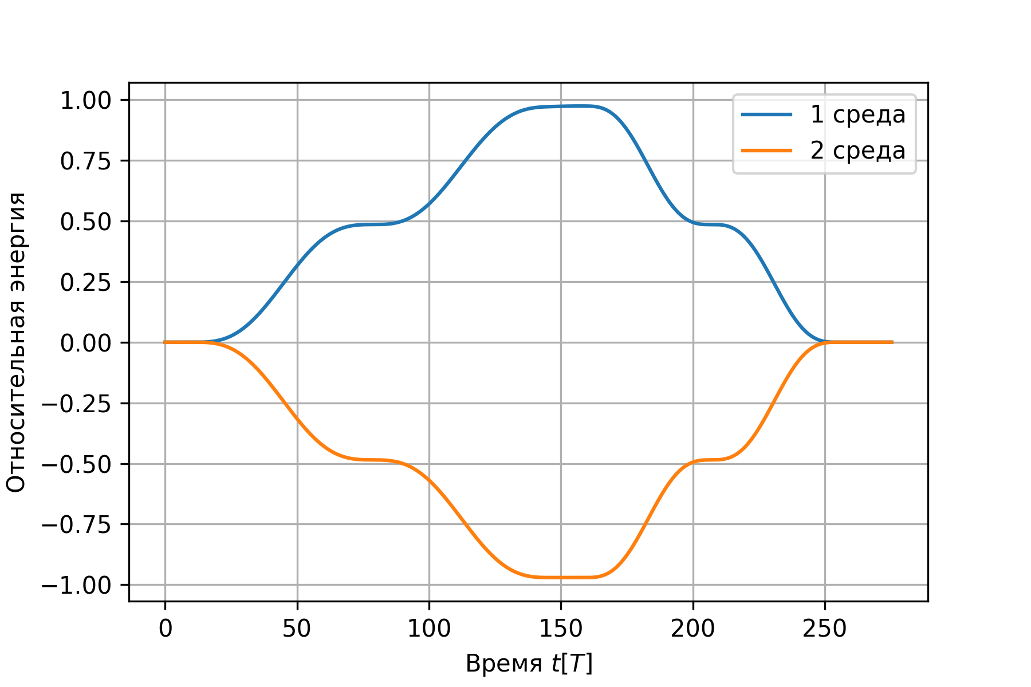
Различие двух постановок. Численный результат
Рис. 13. Последовательное прохождение
Рис. 14. Одновременное прохождение

Slide 17
Различие двух постановок. Аналитика
Производная от энергии $n−ой$ частицы:
${\dot{E}}_{n}=η_{n−\frac{1}{2}}−η_{n+\frac{1}{2}}, η_{n}=\frac{C}{2}(v_{n+1}−v_{n})(u_{n+1}−u_{n})$ (8)
Производная от энергии второй среды:
$${\dot{E}}_{2}=\sum_{n=\frac{N}{2}}^{N}{{\dot{E}}_{n}}=\left[отбрасываем мощность на второй границе\right]=η_{\frac{N}{2}−\frac{1}{2}}$$
(9)

Slide 18
Различие двух постановок. Аналитика
Рассматривается прохождение одинаковых волн: интегрируется выражение для мощности (9) по всему времени прохождения для двух случаев:
В первом случае рассматривается сумма двух интегралов (последовательное прохождение).
Во втором случае рассматривается интеграл от суммы решений (одновременное прохождение волн).
Результат: В первом случае сумма равна нулю, во втором сумма не ноль.

Slide 19
Различие двух постановок.
Численный и аналитический результат: невыполнение принципа суперпозиции на границе.
Одновременное прохождение границы волнами $≠$ последовательное прохождение

Slide 20
Результаты и выводы
Написана программа, позволяющая ставить различные эксперименты, направленные на исследование поведения одномерной кристаллической решетки
Произведен подсчет и сравнение с аналитикой коэффициента прохождения в составной одномерной среде
Получены рекуррентные соотношения, описывающие распределение энергии в одной из моделей.
Показано несоответствие двух моделей (модели с частицами и механической модели) численно и аналитически.

Slide 21
Спасибо за внимание!

